Slide 1
Ondernemen voor de toekomst
Karel Van Eetvelt – Hogeschool PXL

Slide 2
UNIZO- werking op maat van de behoeften van de ondernemers
Start your business
Anticiperen
Run your business
Inspireren
Change your business
Ondersteunen
Notes:
Starters
Groei-ondernemingen
Internationaal
Overnemen en Overlaten
Onderwijs & Ondernemen

Slide 3
Ondernemerschap in cijfers

Slide 4
Economisch belang KMO’s België
2011 |  | Tewerkstelling |  |  | Toegevoegde waarde (miljard euro)
 |  | België | % België | % EU27 | België | % België | % EU27
 | micro | 796.185 | 31,80% | 29,60% | € 39 | 21,70% | 21,20%
 | klein | 499.833 | 20,00% | 20,60% | € 37 | 20,60% | 18,50%
 | medium | 399.593 | 15,90% | 17,20% | € 35 | 19,30% | 18,40%
 | KMO | 1.695.611 | 67,70% | 67,40% | € 110 | 61,60% | 58,10%
 | groot | 809.746 | 32,30% | 32,60% | € 69 | 38,40% | 41,90%
 | totaal | 2.505.357 | 100,00% | 100,00% | € 179 | 100,00% | 100,00%
2005 |  | Tewerkstelling |  |  | Toegevoegde waarde (miljard euro)
 |  | België | % België | % EU27 | België | % België | % EU27
 | micro | 716.209 | 29,80% | 29,60% | € 27 | 18,70% | 21,10%
 | klein | 509.633 | 21,20% | 20,60% | € 28 | 20,10% | 19,00%
 | medium | 375.755 | 15,60% | 16,80% | € 26 | 18,60% | 17,80%
 | KMO | 1.601.597 | 66,60% | 67,10% | € 81 | 57,40% | 57,90%
 | groot | 802.120 | 33,40% | 32,90% | € 60 | 42,60% | 42,10%
 | totaal | 2.403.717 | 100,00% | 100,00% | € 142 | 100,00% | 100,00%
Bron: cijfers op basis van SBA Factsheet 2008 en 2012

Slide 5
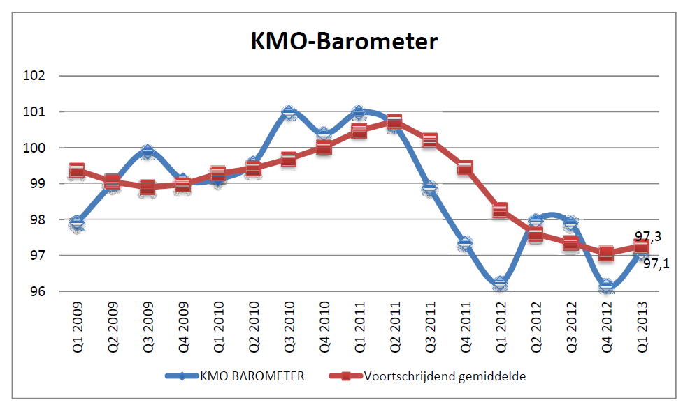

Slide 8
Aantal starters in België ~ Vlaamse Startersweek

Slide 9
Durf investeren en innoveren
Notes:
Innovatiecoach
Vind jezelf opnieuw uit

